Slide 1
1º DESAFIO DE CIÊNCIA DE DADOS
PUC MINAS

Slide 2
Introdução
O princípio da eficiência é um aspecto fundamental da administração pública gerencial no Brasil. Este princípio orienta que os atos administrativos devem ser realizados com a máxima qualidade, competência e eficácia possível, visando o bem-estar da sociedade. (O Princípio da Eficiência na Administração Pública | Jusbrasil)
A focalização é frequentemente discutida no contexto de políticas de combate à pobreza no Brasil. As críticas principais recaem sobre intervenções específicas, pontuais e de curto prazo, focalizadas nos pobres visando alívio imediato da pobreza, em detrimento de um sistema de defesa e garantia de direitos universais ou de políticas que conjugam ações focais e universais de médio e longo prazo​. (SciELO - Brasil - Política de combate à pobreza no Brasil, concepções e estratégias Política de combate à pobreza no Brasil, concepções e estratégias
) A discussão sobre a focalização de políticas públicas também envolve métodos de avaliação para identificar a população-alvo das políticas, como destacado em um artigo de 2007 intitulado "Focalização de políticas públicas: uma discussão sobre os métodos de avaliação da população-alvo"​​. ((PDF) Focalização de políticas públicas: uma discussão sobre os métodos de avaliação da população-alvo (researchgate.net)
)

Slide 3
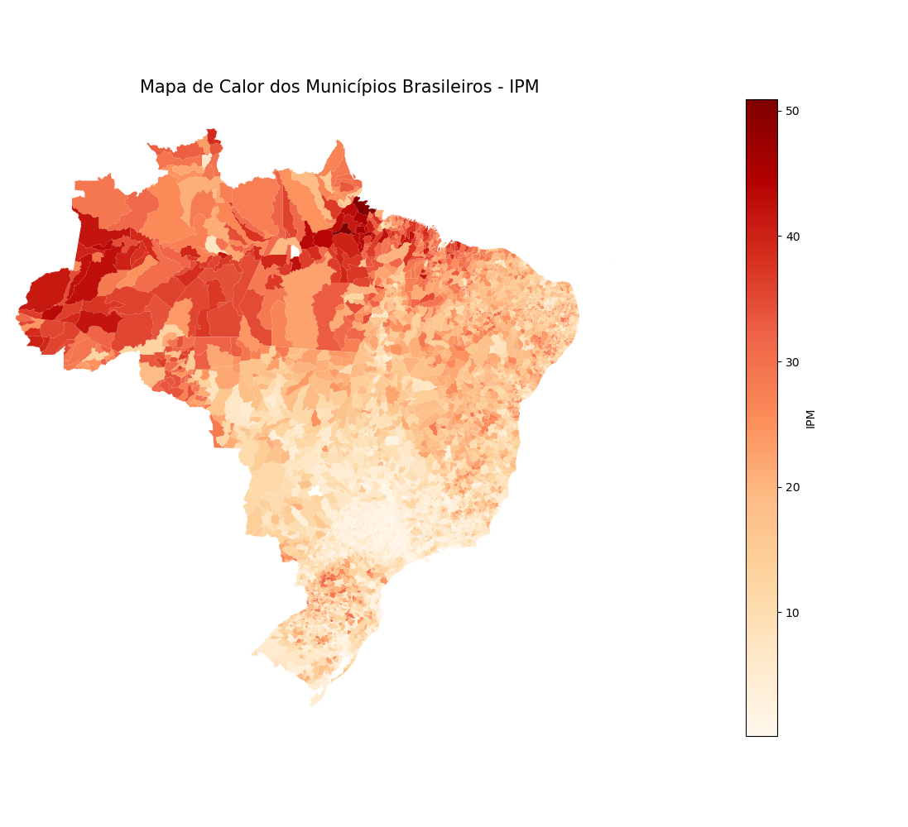
Hipótese
Restrição Fiscal e Focalização: No contexto de restrição fiscal crescente após 2014, as avaliações de políticas públicas no Brasil têm priorizado a eficiência dos programas e ações, o que pode estar relacionado com a necessidade de focalizar recursos em áreas prioritárias para maximizar o impacto das políticas públicas​​. (SciELO - Brasil - Economia política e avaliação em políticas públicas no Brasil pós-2014 Economia política e avaliação em políticas públicas no Brasil pós-2014)
Dado o cenário de escassez de recursos e das vantagens da focalização é possível selecionar municípios de Minas Gerais utilizando aprendizando de máquina não supervisionado? (clusterização)

Slide 4
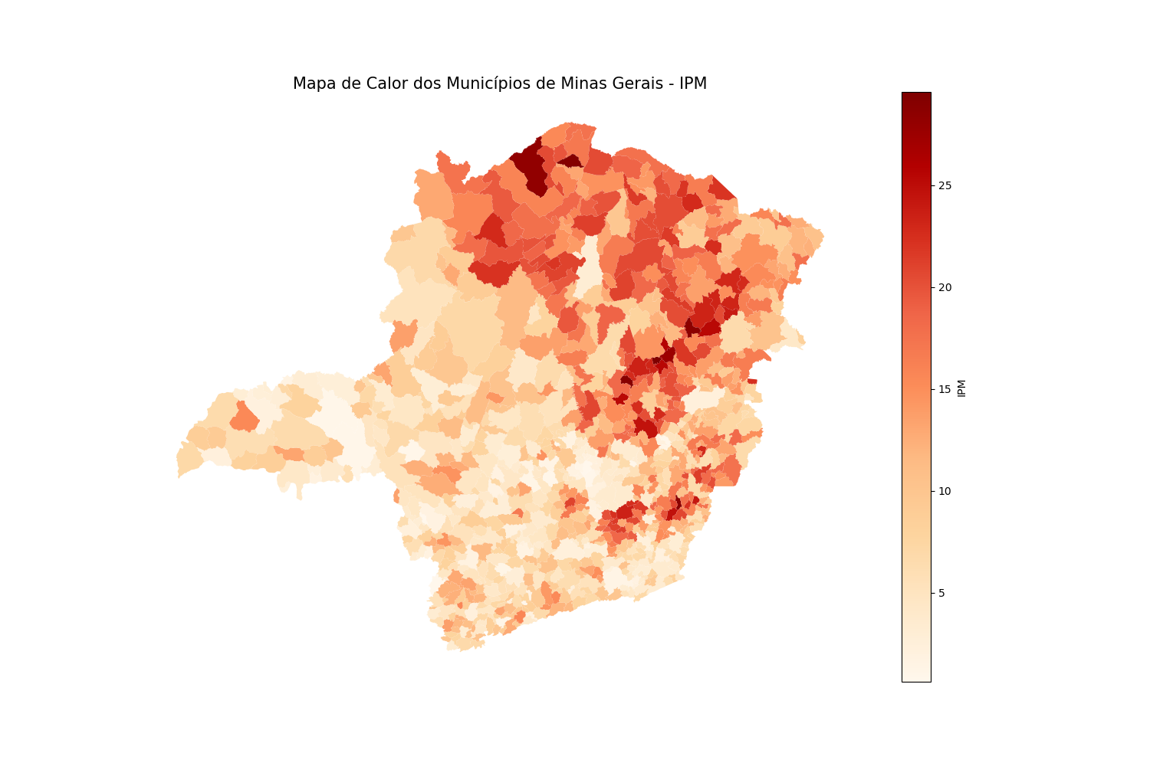
Minas Gerais
Distribuição do IPM dos Municípios Mineiros
Como pode ser observado pelo mapa os municípios mineiros com o IPM mais elevado se concentram na região norte e nordeste geográfico do Estado

Slide 5
Minas Gerais
Distribuição do IPM dos Municípios Mineiros
Como pode ser observado pelo mapa os municípios mineiros com o IPM mais elevado se concentram na região norte e nordeste geográfico do Estado

Slide 6
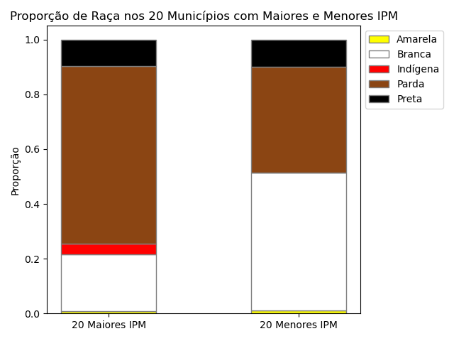
Raças
Raça declarada | Proporção Média de Pobres/Vulneráveis nos municípios mineiros
Amarela | 0.409411
Branca | 0.407832
Indígena | 0.362828
Parda | 0.484149
Preta | 0.490043
IPM e Raças
A presença de pessoas pobres/vulneráveis é maior no grupo declarado preto/parda. Adicionalmente quando olhamos para o grupo dos municípios com menor IPM percebemos uma predominância dessas raças

Slide 7
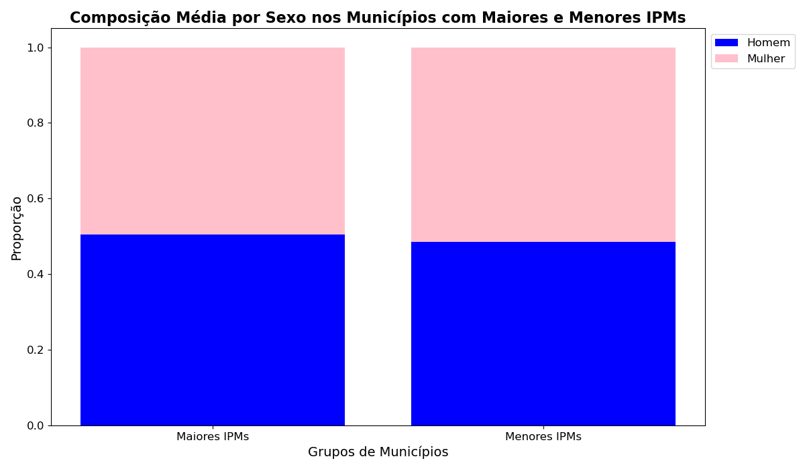
Sexo
Sexo | Proporção Média de Pobres/Vulneráveis nos municípios mineiros
Homem | 0.468074
Mulher | 0.438395
Sexo e IPM
A ocorrência e pobres/vulneráveis é ligeiramente maior entre homens.

Slide 8
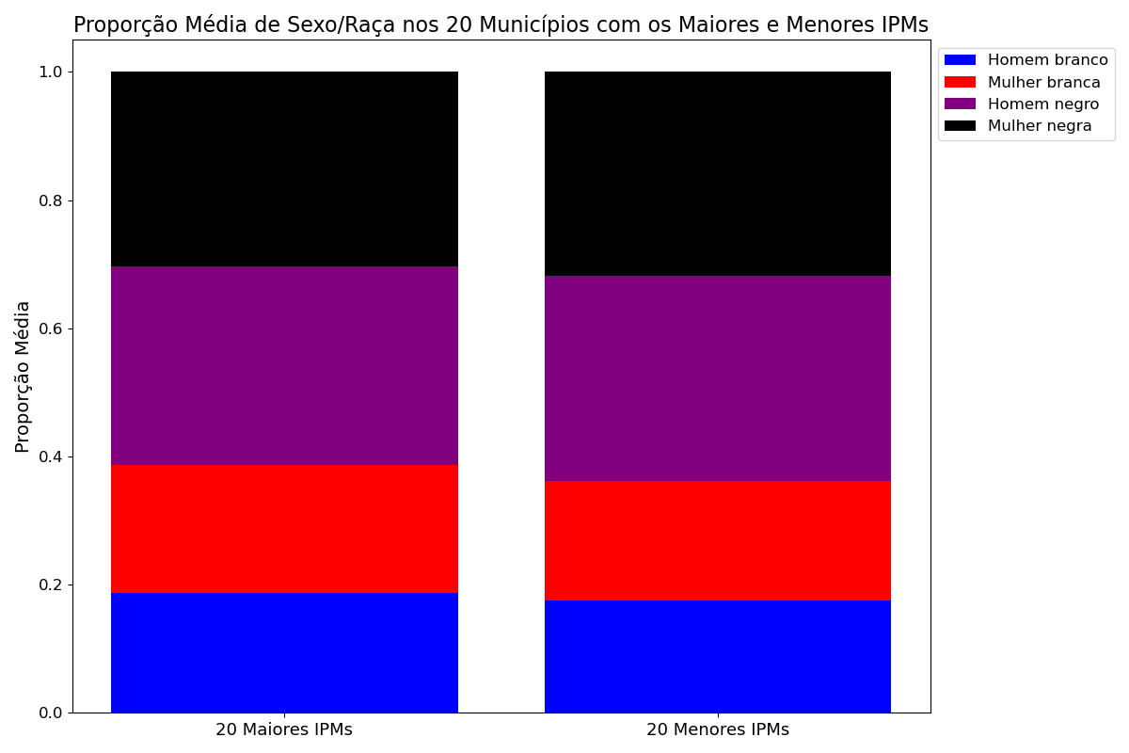
Raças
Raça declarada + sexo | Proporção Média de Pobres/Vulneráveis nos municípios mineiros
Homem branco | 0.424580
Mulher branca | 0.391172
Homem negro | 0.497121
Mulher negra | 0.475476
IPM e Raças
A presença de pessoas pobres/vulneráveis é maior no grupo declarado preto/parda.

Slide 9
Metodologia
Foi realizada a clusterização com método k-means com os seguintes dados: 1 – IPM, Proporção de Pretos_pardos, Componente de educação do IPM 2 – IPM, Proporção de Pretos_pardos, Componente de Saúde do IPM 3 – IPM, Proporção de Pretos_pardos, Componente de Trabalho do IPM 4 – IPM, Proporção de Pretos_pardos, Componente de Padrão de Vida do IPM

Slide 10
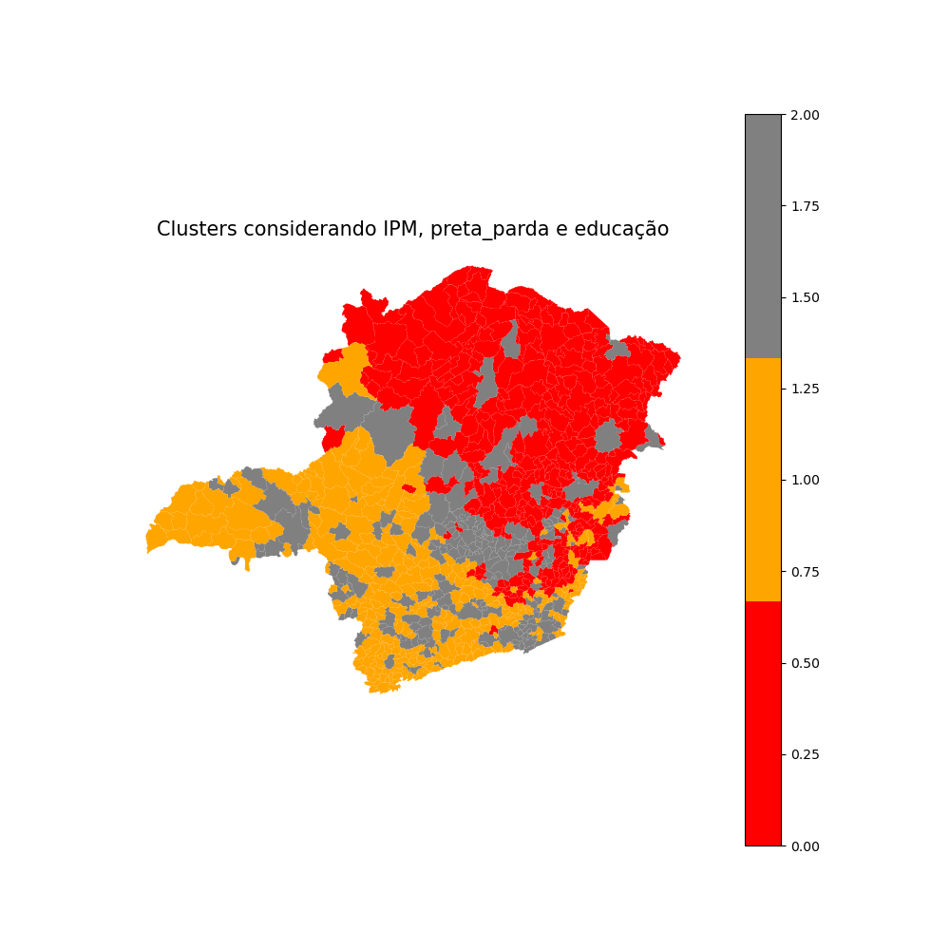
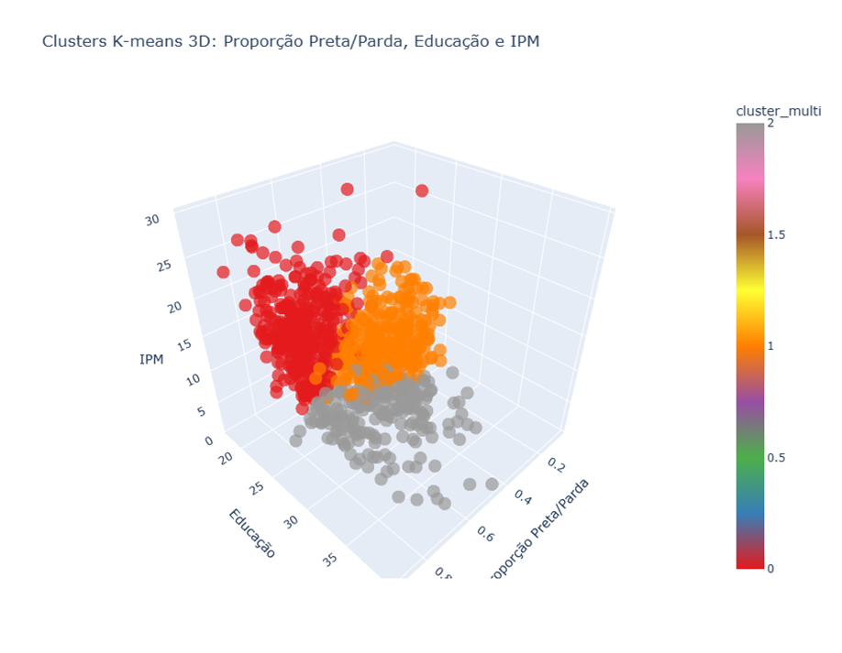
Educação

Slide 11
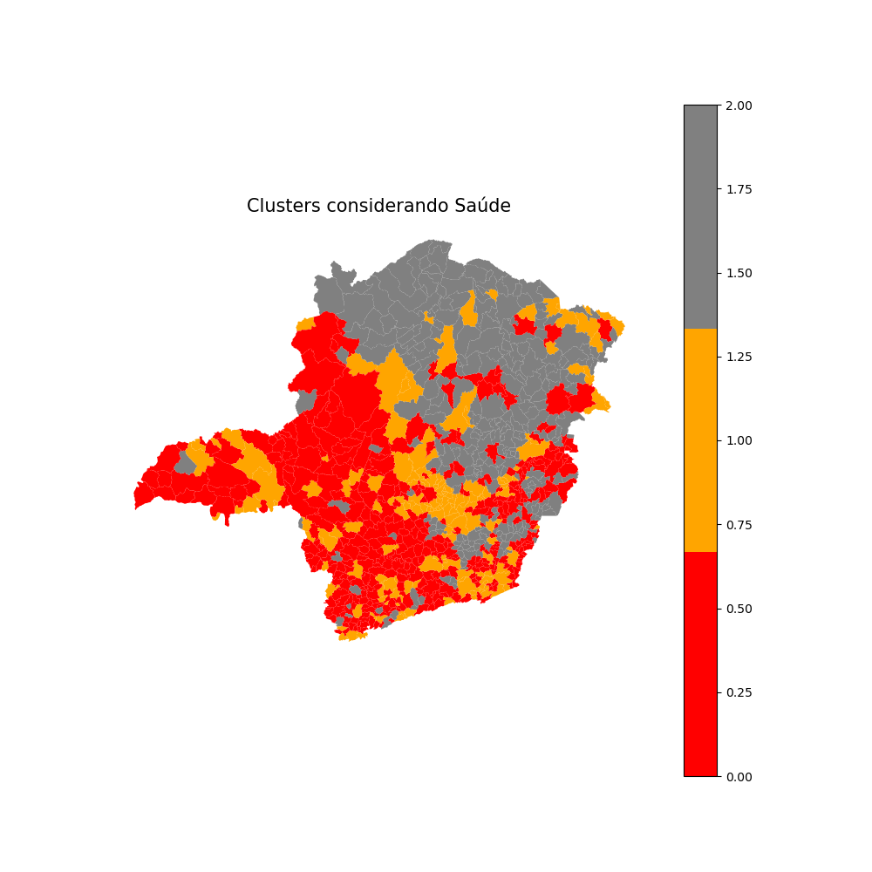
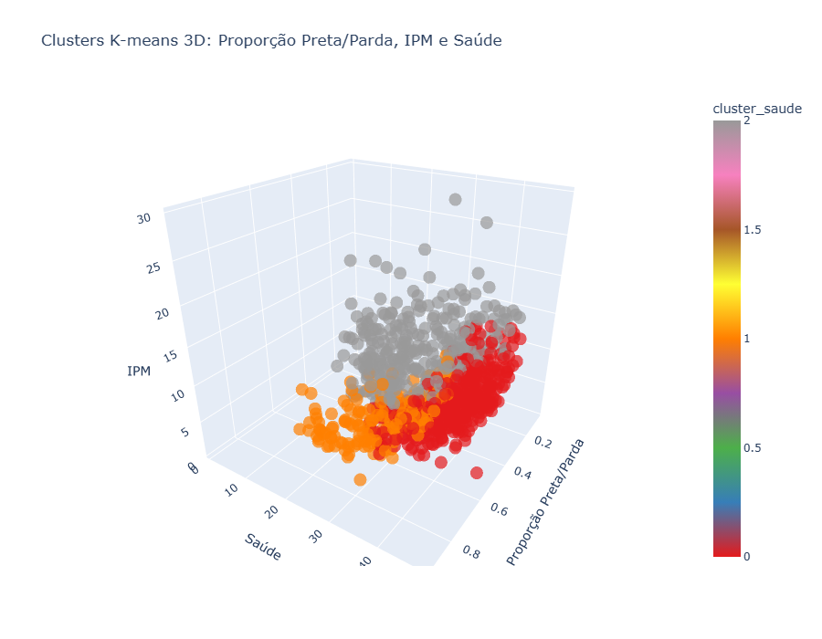
Saúde

Slide 12
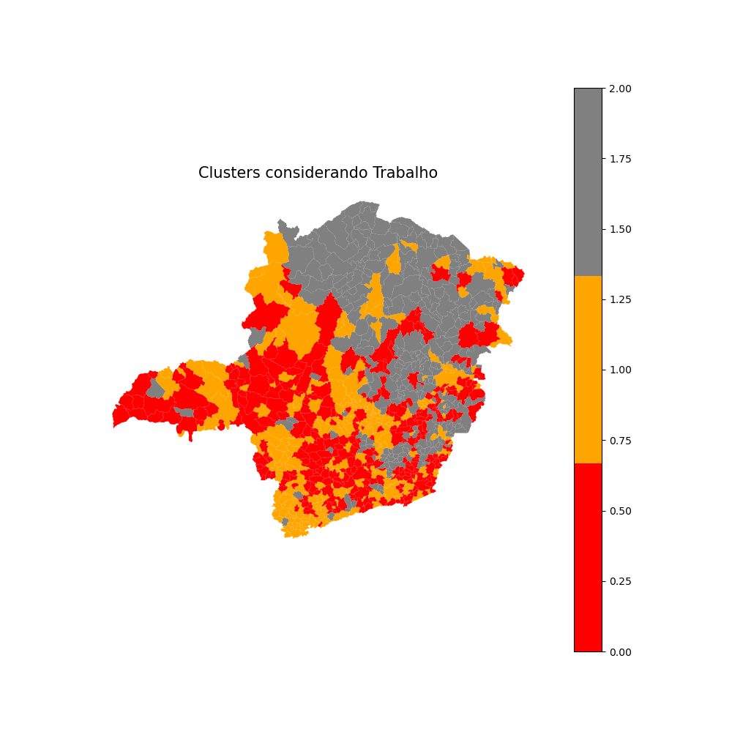
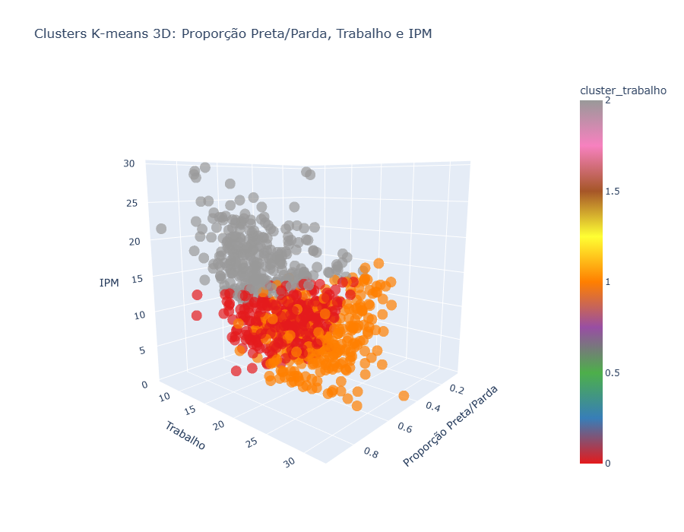
Trabalho

Slide 13
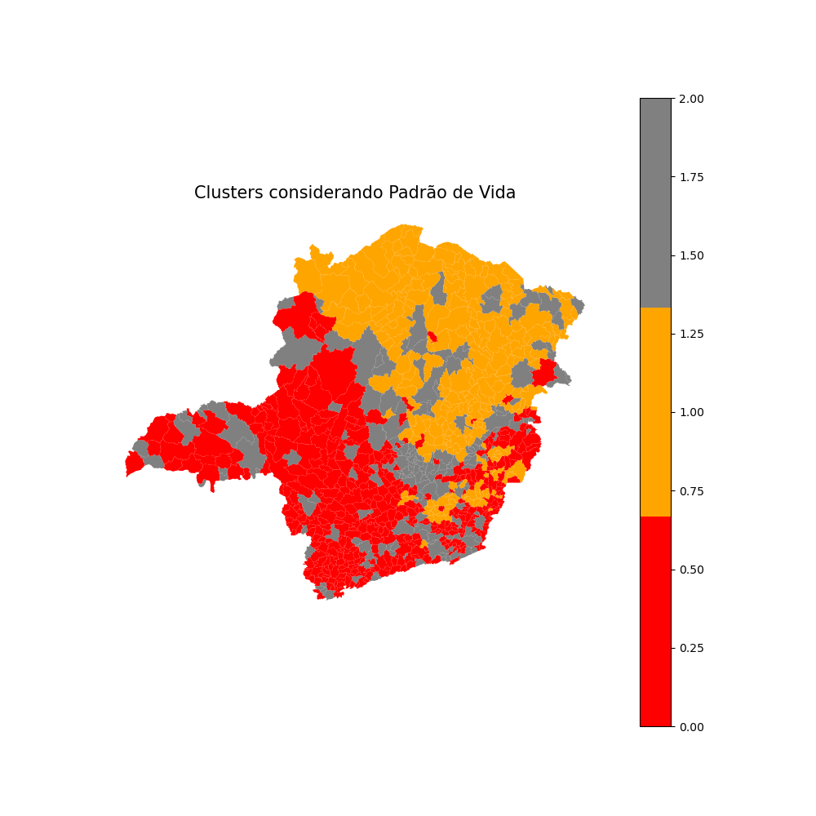
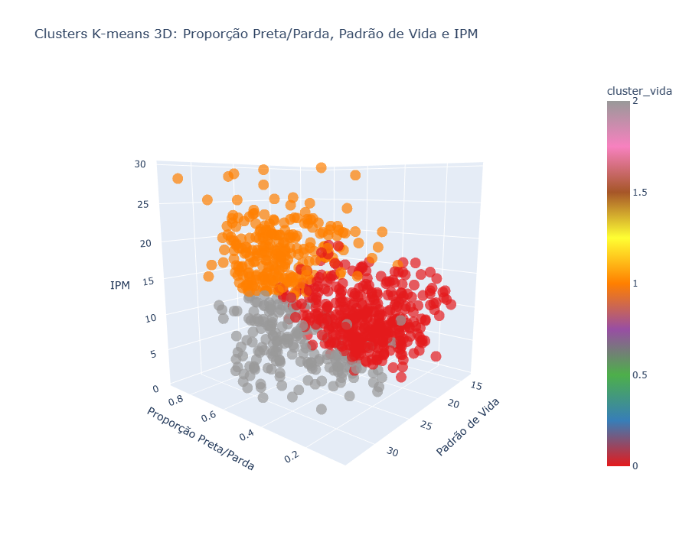
Padrão de Vida

Slide 14
Foi necessário realizar ajustes no modelo. Isso porque não fazia sentido o agrupamento de municípios de IPM alto com baixo. Foram realizadas tentativas de ajuste com outros critérios ( Hierarquia, Análise de Dendograma, PCA, DBSCAN) sem sucesso. Logo optou-se por um fator de ponderação do IPM para reforçar seu peso durante a execução do modelo. Desafio---Puc-Minas/rascunhos_elementos/Untitled.ipynb at main · lopestulio/Desafio---Puc-Minas (github.com)
Considerações Finais
A tentativa de agrupamento dos municípios nos critérios foi bem sucedida. Foram geradas listas diferentes para municípios considerando cada grupo de componente do IPM. Tal separação permite que os gestores de políticas públicas possam focalizar para esses critérios. Os conceitos aplicados, podem ser replicados com a atualização dos dados.

Slide 15
Código (Desafio---Puc-Minas/Notebook.ipynb at main · lopestulio/Desafio---Puc-Minas (github.com))
Munícios em cada Cluster (Desafio---Puc-Minas/municipios_clusters at main · lopestulio/Desafio---Puc-Minas (github.com))
Base de Dados original (Desafio---Puc-Minas/Bases_de_dados at main · lopestulio/Desafio---Puc-Minas (github.com))
Rascunho e elementos da apresentação(Desafio---Puc-Minas/rascunhos_elementos at main · lopestulio/Desafio---Puc-Minas (github.com))
Anexos

Slide 16
Obrigado!
Túlio Almeida Lopes
lopestulio@gmail.com
Contato

